Slide 1
互联网理财产品 ——余额宝
郑慧
2014.3.7

Slide 2
Contents
1
余额宝的运作模式
2
余额宝的盈利模式
3
余额宝有哪些优势？
4
余额宝的近期争议点
5
余额宝的安全问题

Slide 3
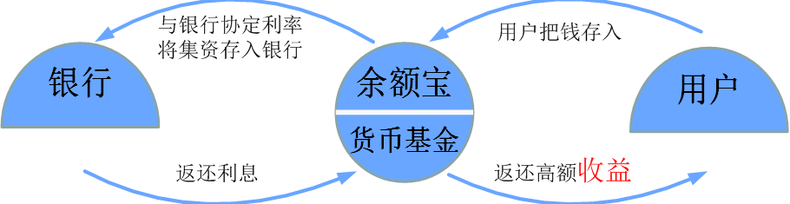
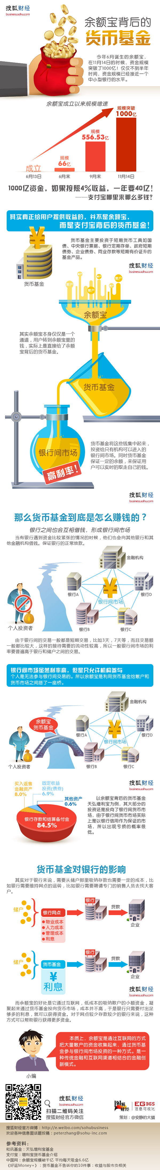
1、余额宝的运作模式
天弘增利宝货币基金主要用于投资国债、银行协议存款等收益稳定、风险极低的金融工具。目前以协议存款为主要投资标的。

Slide 4
2、余额宝的盈利模式
银行之间也会互相借款形成银行间市场
银行间市场的利率普遍高于银行和储户之前的交易
银行间市场只允许机构参与
余额宝利用货币基金给散户和银行间市场搭了一座桥

Slide 5
3、余额宝有哪些优势？
低门槛
缴费
屌丝
理财神器
即时消费
高收益
随时提现
操作方便、快捷

Slide 6
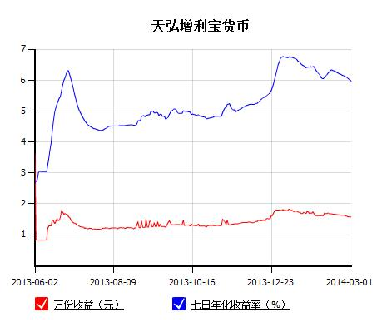
4、余额宝的近期争议点
——余额宝的收益会持续走低吗？
国内银行业遭遇“钱荒”
资金面日趋宽松
余额宝的整体收益波动吻合整个货币基金市场波动规律

Slide 7
4、余额宝的近期争议点
——余额宝是不是趴在银行身上的“吸血鬼”
余额宝只是让储户平等地享有闲散资金增值的权利；
增利宝综合费率0.63%；
其管理费率为0.3%，托管费率为0.08%，销售服务费为0.25%
余额宝本质是互联网渠道＋传统基金的模式；

Slide 8
4、余额宝的近期争议点
——余额宝是否推高了全社会的融资成本？
余额宝是资金市场利率走高的反映
本质上是互联网渠道＋传统基金的模式；
即便没有余额宝，货币市场基金的收益还是会走高；
理财产品的推出实际上就是银行在变相提高存款利率
高收益的理财产品一直是存在的，余额宝只是把原本银行不愿给散户的收益帮散户争取了过来；
即便没有余额宝，货币市场基金的收益还是会走高；
整个社会的可贷资金总量保持稳定，甚至不断增加
比如现在流行的P2P网络贷款，就绕开了银行，实现了资金的有效配置；

Slide 9

5、余额宝的风险问题
货币市场风险
监管政策风险
银行竞争风险
手机丢失风险

Slide 10
5、余额宝的风险问题
货币市场风险
“增利宝”并非保本产品
货币型基金的收益并不是固定的，会随着货币市场波动；
一旦基金出现大幅缩水或投资者集中赎回等，而所持流动资产又不敷支出时，货币市场基金也会出现严重给付问题。
监管政策风险
余额宝处于监管空白；
余额宝到底能不能为实体经济服务，政府是否会对其进行控制。

Slide 11
5、余额宝的风险问题
银行竞争风险
开发类余额宝产品
1、2月1日到4月1日期间出售和即将发售的面向全国投资者的1-3个月的理财产品中，共计有32款预期年化收益率达到或超过6%。
2、民生“随心存”终结余额宝。
改变游戏规则
提前支取按照活期存款利率计息或收取罚息。
国有三大行“封杀”余额宝：利息太高
三家国有大型商业银行拒绝与余额宝等互联网货币基金进行协议存款交易。

Slide 12


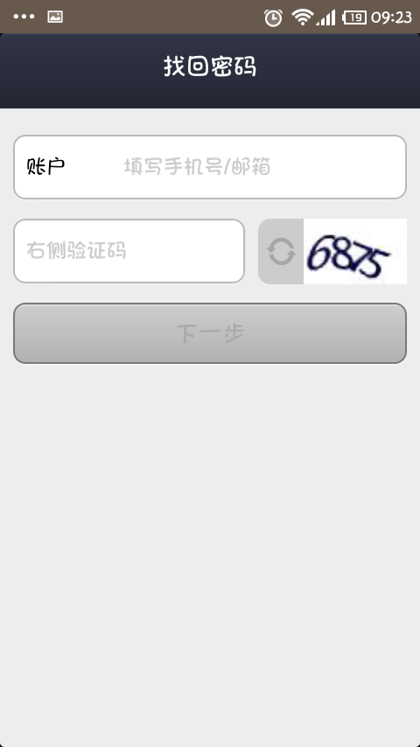



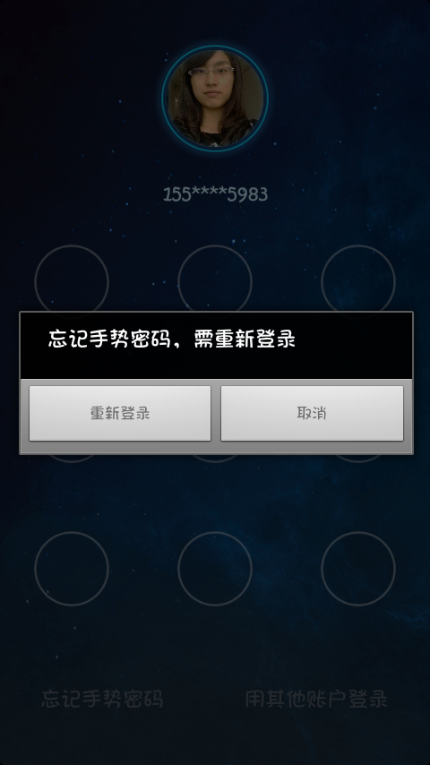
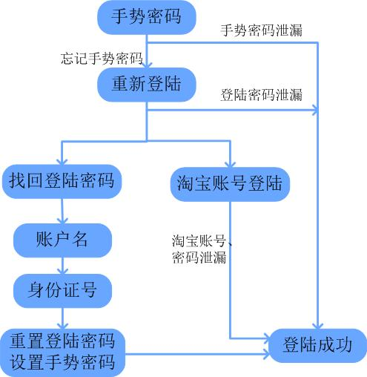
5、余额宝的安全问题
手机丢失风险——登陆密码

Slide 13



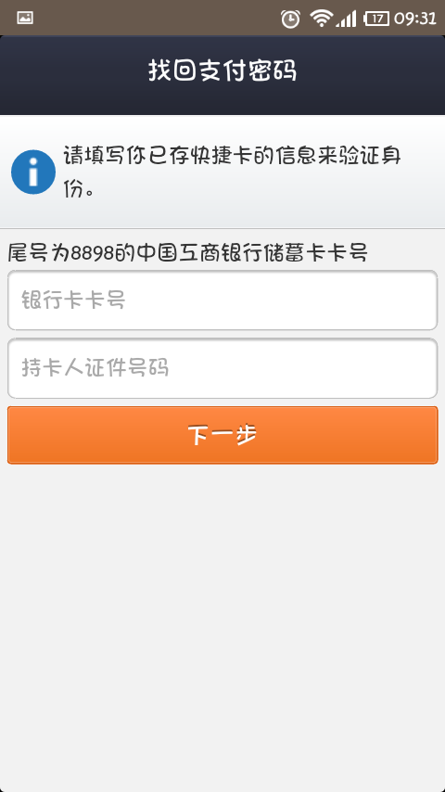
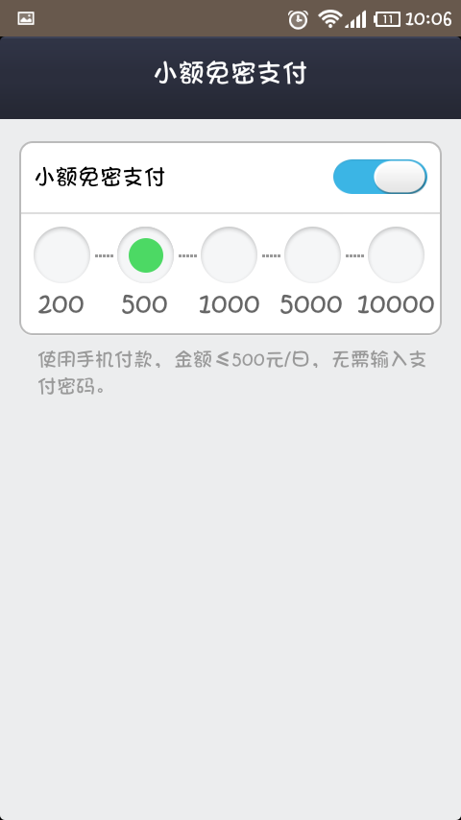
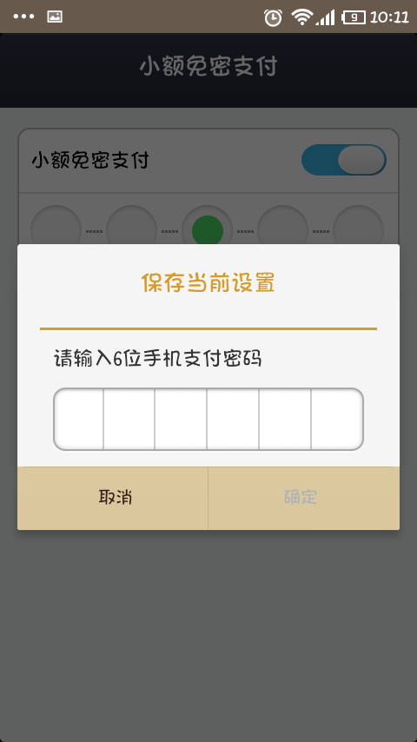
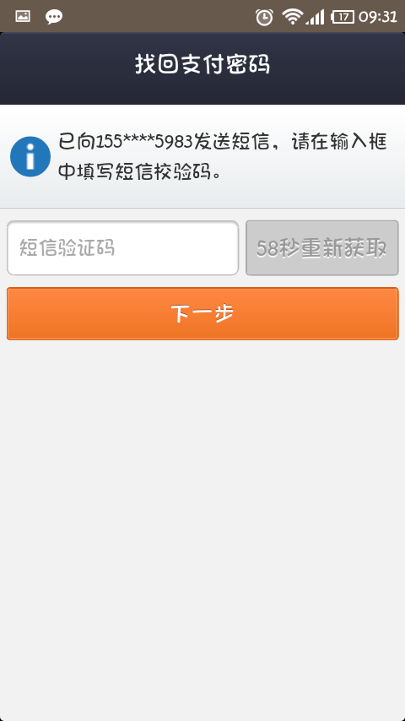


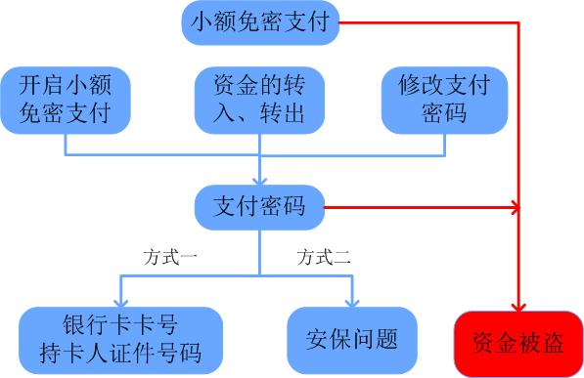
5、余额宝的安全问题
手机丢失风险——支付密码
手机丢失或被盗后：
打电话给手机运营商，挂失SIM卡
打电话给银行、支付宝等服务商，要求冻结相关业务

Slide 14
谢谢大家!

